Slide 1
Новогоднее путешествие
НАЧАТЬ ИГРУ
Правила игры

Slide 2
Правила игры
В игре принимают участие две команды.
Задача команд – быстрее соперников украсить свою новогоднюю ёлку.
Для этого командам необходимо ответить на ряд вопросов, связанных с новогодними традициями и праздниками.
По жребию определяется та команда, которая начинает игру первой.
Нажав на серый шарик на ёлке, команда должна будет ответить на вопрос. Если команда ответила правильно, то она может сделать ещё один ход. Если неправильно, то ход переходит к команде соперника.
Выигрывает та команда, которая быстрее другой украсит ёлку игрушками.
ВЕРНУТЬСЯ В МЕНЮ

Slide 3
Команда
Команда
1
2

Slide 4
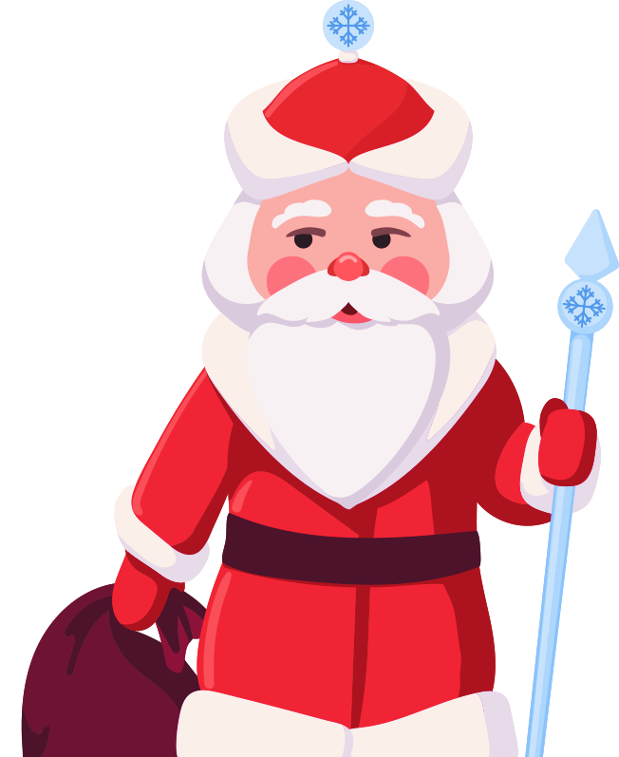
Ответьте на вопрос
Аналог этого «праздника» есть не только в странах бывшей Югославии, что не очень удивительно, но и в Швейцарии. Причём если у нас в стране он появился после 1918 года, то в Швейцарии — лет на двести раньше. Назовите этот «праздник».
Старый Новый год
Рождество
Новый год
Сочельник

Slide 5
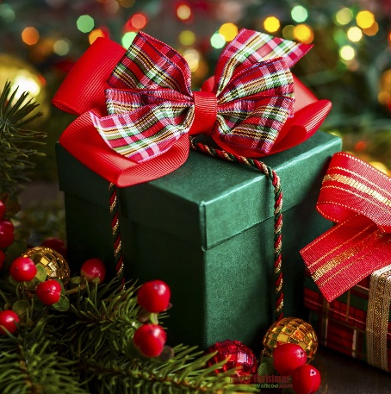
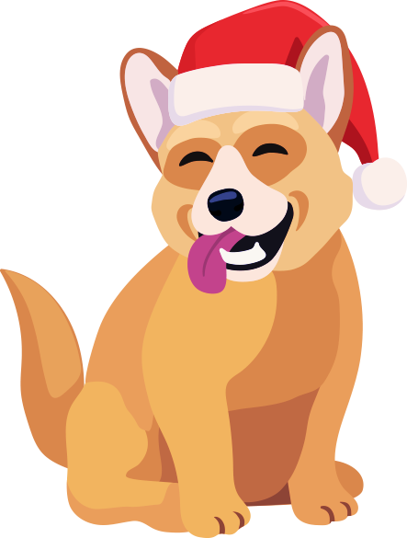
Вы ответили верно
Традиция встречать Старый Новый год сохранилась в Сербии и Черногории, поскольку сербская православная церковь, как и русская, продолжает жить по юлианскому календарю. Старый Новый год по юлианскому календарю отмечают также в некоторых немецкоязычных кантонах Швейцарии.
Как и в России, это следы народного неприятия перехода на григорианский календарь (этот переход в протестантской Швейцарии происходил в XVII–XVIII веках).
Вернуться

Slide 6
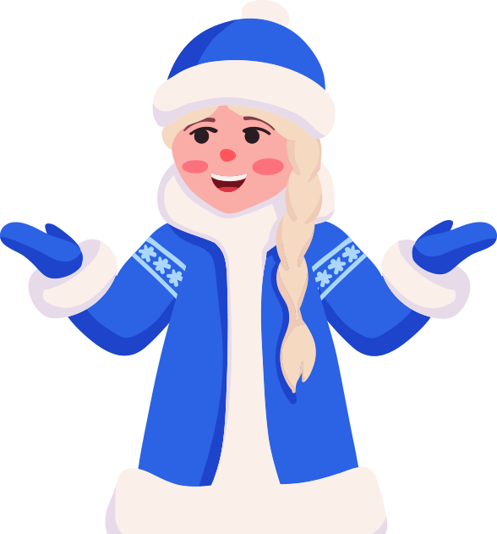
Вы ответили неверно
Правильный ответ
Традиция встречать Старый Новый год сохранилась в Сербии и Черногории, поскольку сербская православная церковь, как и русская, продолжает жить по юлианскому календарю. Старый Новый год по юлианскому календарю отмечают также в некоторых немецкоязычных кантонах Швейцарии.
Как и в России, это следы народного неприятия перехода на григорианский календарь (этот переход в протестантской Швейцарии происходил в XVII–XVIII веках).
Вернуться

Slide 7
Ответьте на вопрос
В этой стране по причине отсутствия в природе снега, ёлок, оленей и прочих привычных атрибутов праздника Дед Мороз появляется в плавательном костюме, на специальном ярко украшенном сёрфе и, как правило, на пляже. Причём, всё-таки соблюдая новогодние традиции, в его одежде обязательно присутствуют белая борода и красная шапочка с помпончиком на конце.
Что это за страна?
Афганистан
Албания
Австрия
Австралия

Slide 8
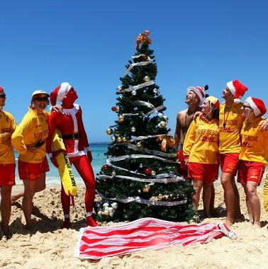
Вы ответили верно
Австралия.
Вернуться

Slide 9
Вы ответили неверно
Правильный ответ
Австралия.
Вернуться

Slide 10
Ответьте на вопрос
В Аргентине по давней традиции офисные работники в последний день уходящего рабочего года выбрасывают из окон один предмет, без которого они не могли обойтись в уходящем году, но который на 100 % не пригодится им в будущем.
А что это за предмет?
Кулер
Календарь
Ручка
Годовой отчёт

Slide 11
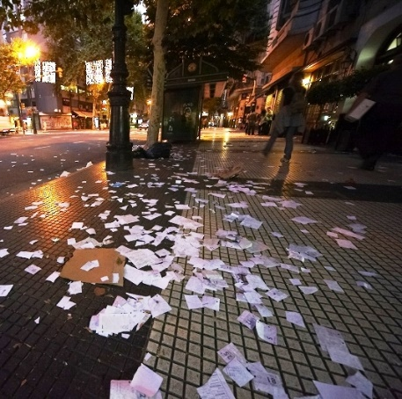
Вы ответили верно
В Аргентине по давней традиции офисные работники в последний день уходящего рабочего года выбрасывают из окон старые календари, ненужные ведомости и бланки. В деловой части страны – Буэнос-Айресе – уже к полудню тротуары и проезжая часть густо покрываются пухлым слоем бумаги. Никто не знает, как и когда возник этот обычай. Не обходится без казусов. Однажды не в меру разыгравшиеся сотрудники одной из газет выкинули за окно весь архив.
Вернуться

Slide 12
Вы ответили неверно
Правильный ответ
В Аргентине по давней традиции офисные работники в последний день уходящего рабочего года выбрасывают из окон старые календари, ненужные ведомости и бланки. В деловой части страны – Буэнос-Айресе – уже к полудню тротуары и проезжая часть густо покрываются пухлым слоем бумаги. Никто не знает, как и когда возник этот обычай. Не обходится без казусов. Однажды не в меру разыгравшиеся сотрудники одной из газет выкинули за окно весь архив.
Вернуться

Slide 13
Ответьте на вопрос
В Греции существует обычай, согласно которому в новогоднюю ночь, ровно в полночь, глава семейства выходит во двор и разбивает об стену плод этого дерева. Считается, что, если его зёрна разлетятся по двору, в новом году семья будет жить счастливо.
А что это за плод?
Ананас
Гранат
Киви
Апельсин

Slide 14
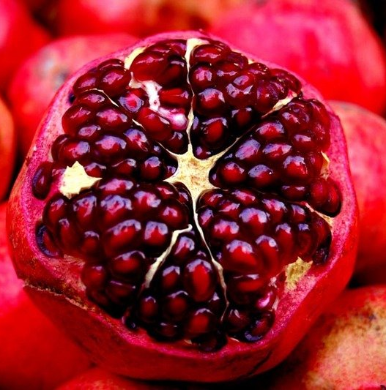
Вы ответили верно
Гранат.
Вернуться

Slide 15
Вы ответили неверно
Правильный ответ
Гранат.
Вернуться

Slide 16
Ответьте на вопрос
Вступление римских консулов в должность проходило в день Нового года — 15 марта, после чего консулы сразу отправлялись на войну. Но когда войны стали вести далеко от Италии, консулы приезжали к войскам только к концу благоприятного для войны сезона.
Какой выход раз и навсегда в 153 году до н. э. нашли римляне?
Новый год стали отмечать
1 января
Объявили вечный мир
Перенесли выступление консула поближе к войскам
Распустили армию

Slide 17
Вы ответили верно
Новый год стали отмечать 1 января.
Вернуться

Slide 18
Вы ответили неверно
Правильный ответ
Новый год стали отмечать 1 января.
Вернуться

Slide 19
Ответьте на вопрос
Под Новый год в русских деревнях непременно закалывали кабанчика. Из мяса и сала готовили всевозможные кушанья, ничего не выбрасывалось.
А для чего использовали разрезанный на кружочки кабаний хвостик?
Для
гадания
Для приготовления блюда
Для подарков родственникам
Для украшения ёлки

Slide 20
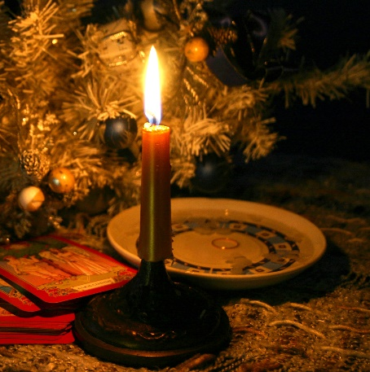
Вы ответили верно
Для гадания.
Каждый задумывал желание и прятал свой кружочек; затем в комнату впускали собаку: чей кружочек она находила первым, тому должно было повезти в новом году.
Вернуться

Slide 21
Вы ответили неверно
Правильный ответ
Для гадания.
Каждый задумывал желание и прятал свой кружочек; затем в комнату впускали собаку: чей кружочек она находила первым, тому должно было повезти в новом году.
Вернуться

Slide 22
Ответьте на вопрос
В предновогодние дни в Японии большим спросом пользуются пузатые ярко-красные дарума — куклы с пустыми глазницами. Один глаз дарума обязательно получит перед Новым годом, а второй ему, может быть, подрисуют потом.
Ответьте, а что делает японец в тот момент, когда рисует дарума первый глаз?
Говорит
пожелания
Загадывает желание
Делает
подарок
Вспоминает
друзей

Slide 23
Вы ответили верно
Загадывает желание.
Если желание сбудется, тогда японец подрисует дарума второй глаз.
Вернуться

Slide 24
Вы ответили неверно
Правильный ответ
Загадывает желание.
Если желание сбудется, тогда японец подрисует дарума второй глаз.
Вернуться

Slide 25
Ответьте на вопрос
Согласно легенде, чтобы определить, будет ли новый год урожайным, в Пензенской губернии издавна пекли каравай, с которым до и после новогодней ночи производили некое действие, а затем судили о грядущем урожае.
Что же именно делали?
Взвешивали
Съедали
Дарили
Закапывали

Slide 26
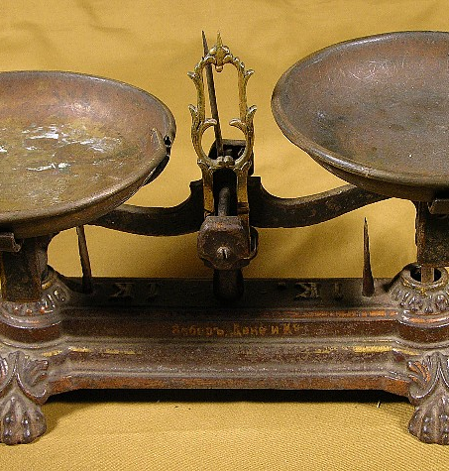
Вы ответили верно
Взвешивали.
Каравай хлеба взвешивали и оставляли на ночь, утром снова взвешивали и замечали: если вес прибавился, год будет урожайным (такой каравай съедали всей семьёй); если же, наоборот, убавился, то каравай отдавался скотине, чтобы она меньше голодала.
Вернуться

Slide 27
Вы ответили неверно
Правильный ответ
Взвешивали.
Каравай хлеба взвешивали и оставляли на ночь, утром снова взвешивали и замечали: если вес прибавился, год будет урожайным (такой каравай съедали всей семьёй); если же, наоборот, убавился, то каравай отдавался скотине, чтобы она меньше голодала.
Вернуться

Slide 28
Ответьте на вопрос
Говорят: «Не свисти — денег не будет». Но в этой стране в новогоднюю ночь со свистом пустили по ветру около 100 млн евро. Как обычно, в этом участвовали все, включая врачей и пожарных.
Ответьте словом, пришедшим из языка этой страны, что же в ней разрешено только в новогоднюю ночь?
Фейерверк
Свисток
Иллюминация
Иллюзия

Slide 29
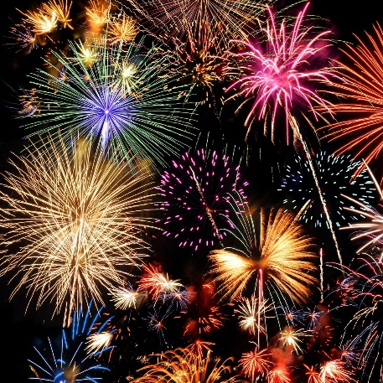
Вы ответили верно
Фейерверк (нем. feuerwerk, от feuer — огонь и werk — дело, работа).
В Германии пускать ракеты, шутихи и прочую пиротехнику разрешено только под Новый год.
Вернуться

Slide 30
Вы ответили неверно
Правильный ответ
Фейерверк (нем. feuerwerk, от feuer — огонь и werk — дело, работа).
В Германии пускать ракеты, шутихи и прочую пиротехнику разрешено только под Новый год.
Вернуться

Slide 31
Ответьте на вопрос
После некоей ночи 1956 года одной из самых популярных ёлочных игрушек в СССР стали часы.
Назовите точное время, которое они «показывали».
00:00
23:55
12:00
22:50

Slide 32
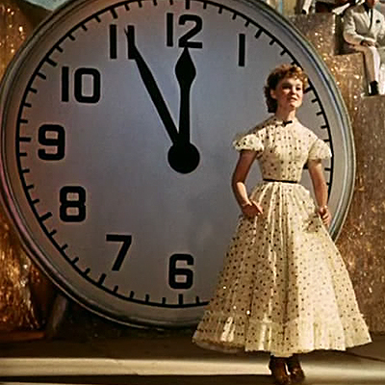
Вы ответили верно
23:55.
Свидетельство популярности песни «Пять минут» из фильма «Карнавальная ночь» 1956 года, в которой есть слова: «На часах у нас двенадцать без пяти — Новый год уже, наверное, в пути».
Вернуться

Slide 33
Вы ответили неверно
Правильный ответ
23:55.
Свидетельство популярности песни «Пять минут» из фильма «Карнавальная ночь» 1956 года, в которой есть слова: «На часах у нас двенадцать без пяти — Новый год уже, наверное, в пути».
Вернуться

Slide 34
Ответьте на вопрос
На одном рекламном плакате изображена неубранная новогодняя ёлка, густо засыпавшая пол опавшей хвоей. Перед ней сидит длинноволосый бородатый мужчина в короткой футболке и детских тапочках и задумчиво держит в руке небольшой предмет. Назовите фамилию, которая фигурирует в названии этого предмета.
Рубик
Эпл
Бош
Сименс

Slide 35
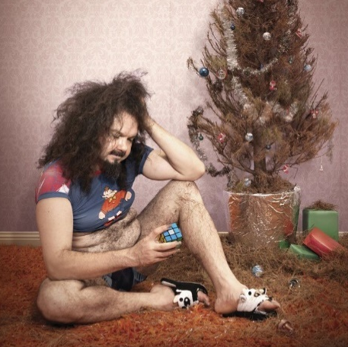
Вы ответили верно
Рубик.
Это реклама кубика Рубика. Судя по плакату, этот мужчина никак не может его собрать с тех пор, как получил в подарок на Новый год, будучи ещё ребёнком.
Вернуться

Slide 36
Вы ответили неверно
Правильный ответ
Рубик.
Это реклама кубика Рубика. Судя по плакату, этот мужчина никак не может его собрать с тех пор, как получил в подарок на Новый год, будучи ещё ребёнком.
Вернуться

Slide 37
Ответьте на вопрос
Впервые это появилось в Германии в XVI веке и к настоящему времени стало популярным почти во всём мире, хотя и не приносит практической пользы. Этому периодически посвящаются стихи и песни, а в конце 2001 года в Бразилии это достигло 80 метров, установив тем самым своеобразный рекорд.
Назовите это.
Ёлка
Статуя Деда Мороза
Подарок
Гирлянда

Slide 38
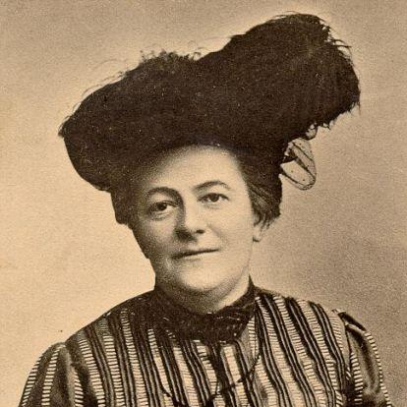
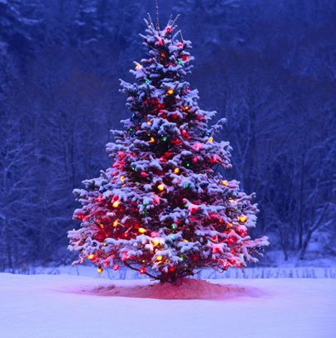
Вы ответили верно
Ёлка.
Вернуться

Slide 39
Вы ответили неверно
Правильный ответ
Ёлка.
Вернуться

Slide 40
Ответьте на вопрос
Этот неотъемлемый атрибут Нового года запрещено ввозить в Саудовскую Аравию, так как его считают средством пропаганды христианства. Подобная мера принята и в некоторых других мусульманских странах.
Так что же запрещено ввозить?
Ёлки
Ёлочные игрушки
Конфеты
Свечи

Slide 41
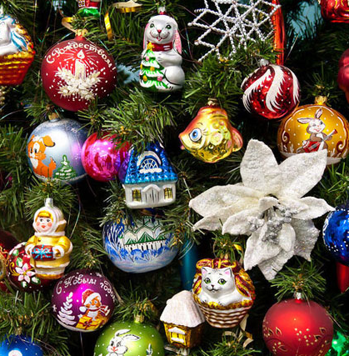
Вы ответили верно
Ёлочные игрушки.
Сотрудники полиции, следящей за строгим соблюдением принципов исламской морали, проводят проверку магазинов и лавок в поисках ёлочных украшений.
Вернуться

Slide 42
Вы ответили неверно
Правильный ответ
Ёлочные игрушки.
Сотрудники полиции, следящей за строгим соблюдением принципов исламской морали, проводят проверку магазинов и лавок в поисках ёлочных украшений.
Вернуться

Slide 43
Ответьте на вопрос
Благодаря приближающимся торжествам в честь грядущего Нового года некоторые фермы в ЮАР уже переполнены заказами. Только бразильский заказ потребует около 50 % всего запаса ЮАР несмотря на то, что 1 кг этого товара стоит около 300 долларов. Более всего от этого пострадают некие особи, с каждой из которых можно получить лишь 250 г необходимого сырья. Назовите этих особей.
Утки
Павлины
Страусы
Гуси

Slide 44
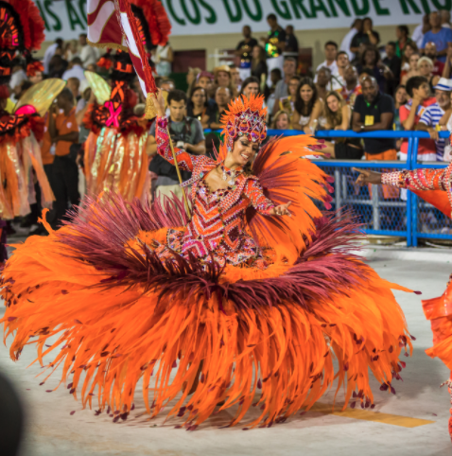
Вы ответили верно
Страусы.
Ежегодный бразильский новогодний карнавал требует для украшения одежды несколько тонн страусиных перьев.
Вернуться

Slide 45
Вы ответили неверно
Правильный ответ
Страусы.
Ежегодный бразильский новогодний карнавал требует для украшения одежды несколько тонн страусиных перьев.
Вернуться

Slide 46
Ответьте на вопрос
В этом городе, где круглосуточно играют, любая игра прекращается на 30 секунд только в новогоднюю ночь.
Назовите этот город.
Лас-Вегас
Нью-Йорк
Лос-Анджелес
Рио-де-Жанейро

Slide 47
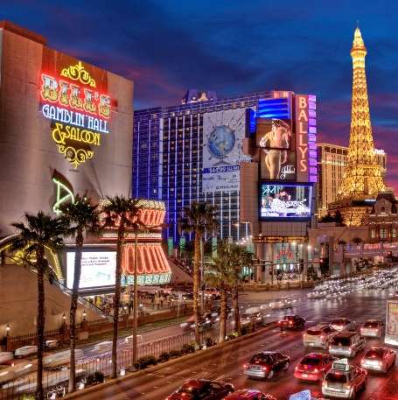
Вы ответили верно
Лас-Вегас.
В казино делают деньги всегда. Например, в Лас-Вегасе вся игра прекращается только на 30 секунд в году – 31 декабря в 23:59:30.
Полминуты перед Новым годом игры нет, а с последним ударом часов вновь начинают принимать ставки.
Вернуться

Slide 48
Вы ответили неверно
Правильный ответ
Лас-Вегас.
В казино делают деньги всегда. Например, в Лас-Вегасе вся игра прекращается только на 30 секунд в году – 31 декабря в 23:59:30.
Полминуты перед Новым годом игры нет, а с последним ударом часов вновь начинают принимать ставки.
Вернуться

Slide 49
Ответьте на вопрос
В Испании существует традиция. В новогоднюю ночь необходимо съесть определённое количество виноградинок, загадывая при этом желание. А какое количество виноградинок должны съесть испанцы?
12
10
24
13

Slide 50
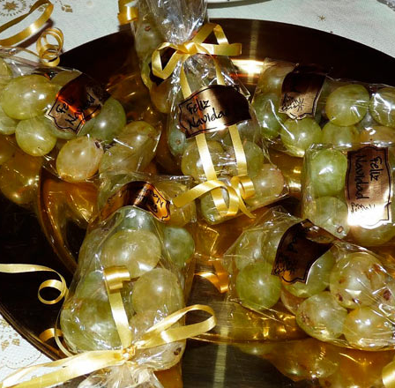
Вы ответили верно
12 штук.
Испанцы съедают по одной виноградинке с каждым ударом часов, в полночь.
Вернуться

Slide 51
Вы ответили неверно
Правильный ответ
12 штук.
Испанцы съедают по одной виноградинке с каждым ударом часов, в полночь.
Вернуться

Slide 52
Ответьте на вопрос
В Шотландии с наступлением Нового года члены всей семьи садятся около зажжённого камина, а с первым боем новогодних часов глава семьи должен, причём молча, открыть её.
Что именно?
Бутылку шампанского
Коробку с
подарком
Входную
дверь
Задвижку для камина

Slide 53
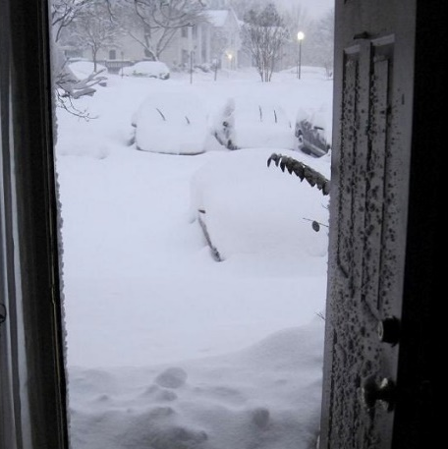
Вы ответили верно
Входную дверь.
Такой ритуал призван проводить старый год и впустить новый в своё жилище. Шотландцы верят, что войдёт ли в дом удача или неудача, зависит от того, кто в новом году первым переступит их порог.
Вернуться

Slide 54
Вы ответили неверно
Правильный ответ
Входную дверь.
Такой ритуал призван проводить старый год и впустить новый в своё жилище. Шотландцы верят, что войдёт ли в дом удача или неудача, зависит от того, кто в новом году первым переступит их порог.
Вернуться

Slide 55
Ответьте на вопрос
Жители островов Микронезии каждый раз под Новый год меняют это, чтобы сбить с толку нечистую силу и весь следующий год прожить легко и безбедно.
Причём каждый волен выбирать это себе сам.
Место жительства
Шляпу
Имя
Одежду

Slide 56
Вы ответили верно
Имя.
Жители островов Микронезии каждый раз под праздник меняют имя, чтобы сбить с толку нечистую силу и весь следующий год прожить легко и безбедно. Имя каждый волен выбирать себе сам, поэтому порой большая часть населения весь год носит одно и то же имя.
Вернуться

Slide 57
Вы ответили неверно
Правильный ответ
Имя.
Жители островов Микронезии каждый раз под праздник меняют имя, чтобы сбить с толку нечистую силу и весь следующий год прожить легко и безбедно. Имя каждый волен выбирать себе сам, поэтому порой большая часть населения весь год носит одно и то же имя.
Вернуться

Slide 58
Ответьте на вопрос
Новый год приходит в Бирму дважды: в январе (по общепринятому календарю) и в апреле (по лунному). Тогда стар и млад вооружаются шлангами, насосами, пожарными рукавами, вёдрами и плошками. Спрятаться от воды некуда! На каждом шагу вы рискуете попасть под водяной обстрел. Поливают всех подряд, кроме монахов и... Кто же ещё, кроме монахов, выходит «сухим из воды» в Бирме на Новый год?
Пожарные
Полицейские
Чиновники
Таксисты

Slide 59
Вы ответили верно
Полицейские.
Кому-то же надо следить за общественным порядком!
Вернуться

Slide 60
Вы ответили неверно
Правильный ответ
Полицейские.
Кому-то же надо следить за общественным порядком!
Вернуться

Slide 61
Ответьте на вопрос
Когда в 1564 г. французский король Карл IX издал указ, предписывающий перенести начало года на 1 января и отменяющий в связи с этим все празднования и подарки, многие французы были разочарованы и считали себя обманутыми.
А в какой день во Франции до этого указа отмечался Новый год?
31 декабря
1 апреля
8 марта
23 февраля

Slide 62
Вы ответили верно
1 апреля.
Отсюда пошёл обычай считать этот день «днём обмана» или «днём дурака».
Вернуться

Slide 63
Вы ответили неверно
Правильный ответ
1 апреля.
Отсюда пошёл обычай считать этот день «днём обмана» или «днём дурака».
Вернуться

Slide 64
Ответьте на вопрос
На Новый год в Японии блюда, поданные на стол, имеют особое значение.
Так, рисовое печенье символизирует изобилие, горох — здоровье, а что символизируют длинные тонкие макароны?
Счастье
Удачу
Жизнь
Долголетие

Slide 65
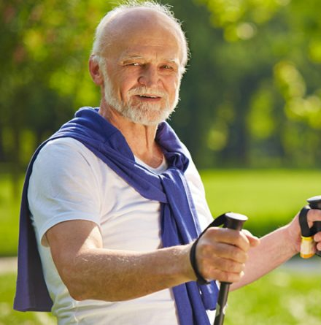
Вы ответили верно
Долголетие.
Считается, чем длиннее макароны, тем больше человек проживёт.
Вернуться

Slide 66
Вы ответили неверно
Правильный ответ
Долголетие.
Считается, чем длиннее макароны, тем больше человек проживёт.
Вернуться

Slide 67
Ответьте на вопрос
В Финляндии, Норвегии и Швеции этот подарок на Новый год символизирует пожелание тепла и счастья, а в Греции и Испании означает злую угрозу.
Что это за подарок?
Петарда
Свечка
Дрова
Спички

Slide 68
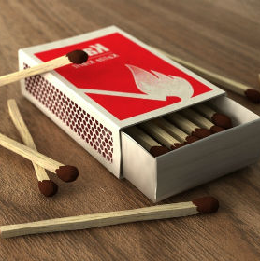
Вы ответили верно
Спички.
Вернуться

Slide 69
Вы ответили неверно
Правильный ответ
Спички.
Вернуться

Slide 70
Ответьте на вопрос
В Красноярске это событие многими отмечалось около скульптурных композиций и произведений Василия Сурикова. В Санкт-Петербурге проходило под эгидой клубной музыки, а жительница Грозного не могла вспомнить, когда в последний раз было так весело и так много людей могли спокойно выйти на улицы города. А какое количество раз это событие обычно отмечают в России?
1
11
12
2

Slide 71
Вы ответили верно
В России Новый год встретили 11 раз.
Ровно столько в стране часовых поясов.
Вернуться

Slide 72
Вы ответили неверно
Правильный ответ
в России Новый год встретили 11 раз.
Ровно столько в стране часовых поясов.
Вернуться

Slide 73
Ответьте на вопрос
Она — обязательный ингредиент приготавливаемой в Греции на Новый год василопиты. В Сербии аналогичное блюдо называется «часница».
Что это за ингредиент?
Редька
Брошка
Монетка
Каша

Slide 74
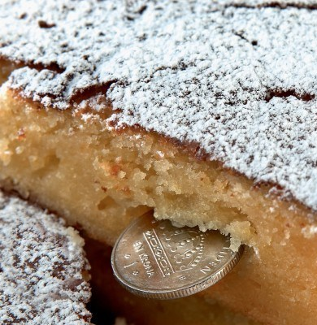
Вы ответили верно
Монетка.
Часница — от слова «счастье», которое сулит найденная в одном из кусков монетка. Узнаваемый корень «пита» указывает на то, что это хлеб. Аналогичные традиции с запеканием монеток в пирог есть у многих народов.
Вернуться

Slide 75
Вы ответили неверно
Правильный ответ
Монетка.
Часница — от слова «счастье», которое сулит найденная в одном из кусков монетка. Узнаваемый корень «пита» указывает на то, что это хлеб. Аналогичные традиции с запеканием монеток в пирог есть у многих народов.
Вернуться

Slide 76
Ответьте на вопрос
В новогоднюю ночь в Болгарии, в тот момент, когда часы бьют двенадцать, принято выключать свет.
А что в этот момент делают гости?
Загадывают желания
Громко считают
до 12
Целуются
Обмениваются подарками

Slide 77
Вы ответили верно
Целуются.
Вернуться

Slide 78
Вы ответили неверно
Правильный ответ
Целуются.
Вернуться

Slide 79
Ответьте на вопрос
Сто лет назад, перед Рождеством, на базарной площади Гамбурга устраивались балаганы, в которые зазывали горластые молодцы, именуемые «рекомендателями». Время от времени «рекомендатели» прекращали степенный променад перед балаганами и начинали быстро бегать взад-вперёд. А зачем?
Чтобы
согреться
Чтобы привлечь внимание
Чтобы догнать клиентов
Чтобы заработать больше денег

Slide 80
Вы ответили верно
Чтобы согреться.
Рождество ведь, не май месяц...
Вернуться

Slide 81
Вы ответили неверно
Правильный ответ
Чтобы согреться.
Рождество ведь, не май месяц...
Вернуться

Slide 82
Поздравляю победителей с Новым годом!

